Slide 1
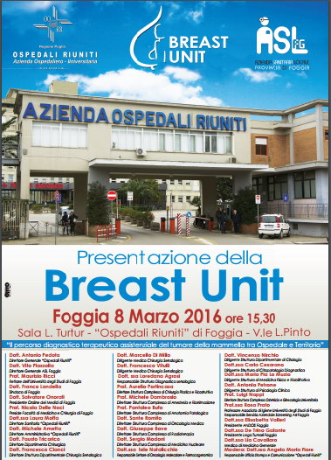
BREAST UNIT : 1 anno dopo
Foggia 8 marzo 2017 ore 15,30
Biblioteca dell’Anatomia Pat. – “ Ospedali Riuniti” di Foggia – V.le L. Pinto
La Breast Unit incontra le donne e le associazioni
A.N.D.O.S. Comitato di Foggia, in collaborazione con la C.R.I. , in occasione dell’ 8 marzo, organizza a Foggia c/o l’isola pedonale di piazza Giordano un presidio – tenda ove saranno presenti i Medici e il Personale della Breast Unit degli OO.RR. di Foggia per informazioni e visite senologiche

